Slide 1










TIN HỌC - LỚP 4
CHỦ ĐỀ 1: EM TẬP VẼ
Bài 5: THỰC HÀNH TỔNG HỢP

Slide 2
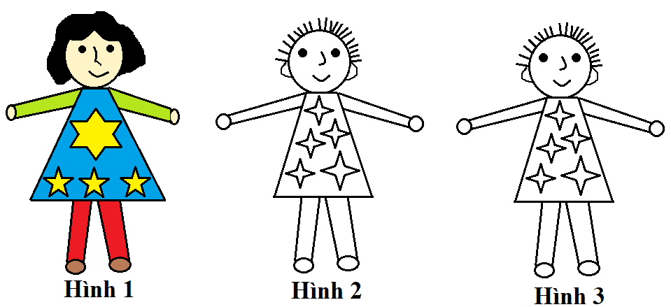
KHỞI ĐỘNG
Bài tập: (Thời gian: 4 phút)
- Học sinh 1: Sao chép màu từ hình 1 tô màu cho hình 2.
Học sinh 2: Sao chép màu từ hình 2 tô màu cho hình 3.

Slide 3


Bài 5: Thực hành tổng hợp
Vận dụng kiến thức đã học để vẽ bức tranh về chủ đề tùy chọn.
Mục tiêu

Slide 4

A. HOẠT ĐỘNG THỰC HÀNH
1. Nối theo mẫu
Sao chép
Xoay hình
Viết chữ lên hình
Tô màu
Hình mẫu
Sao chép màu

Slide 5
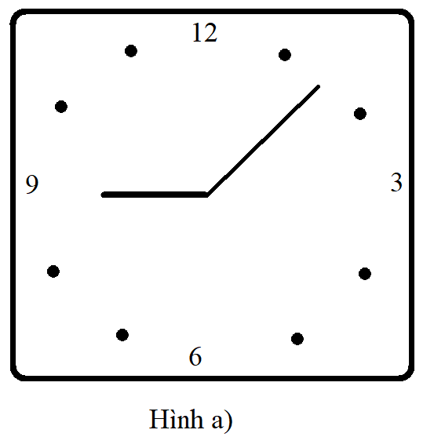
A. HOẠT ĐỘNG THỰC HÀNH
2. Vẽ hình theo mẫu, lưu bài vẽ có tên THỰC HÀNH TỔNG HỢP
Thực hành 10 phút
Học sinh 1: Thực hành

Slide 6
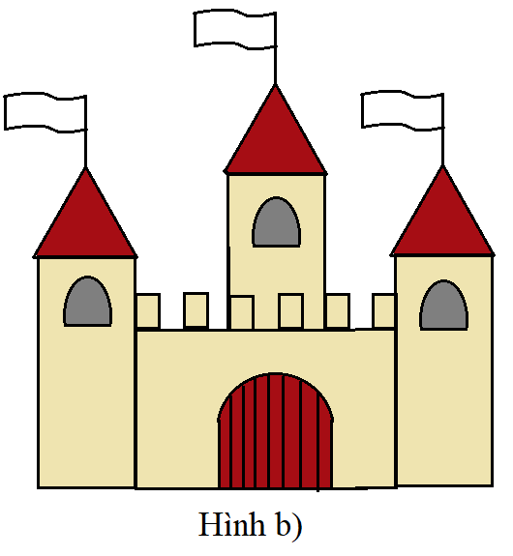
A. HOẠT ĐỘNG THỰC HÀNH
2. Vẽ hình theo mẫu, lưu bài vẽ có tên THỰC HÀNH TỔNG HỢP
Thực hành 12 phút
Học sinh 2: Thực hành

Slide 7
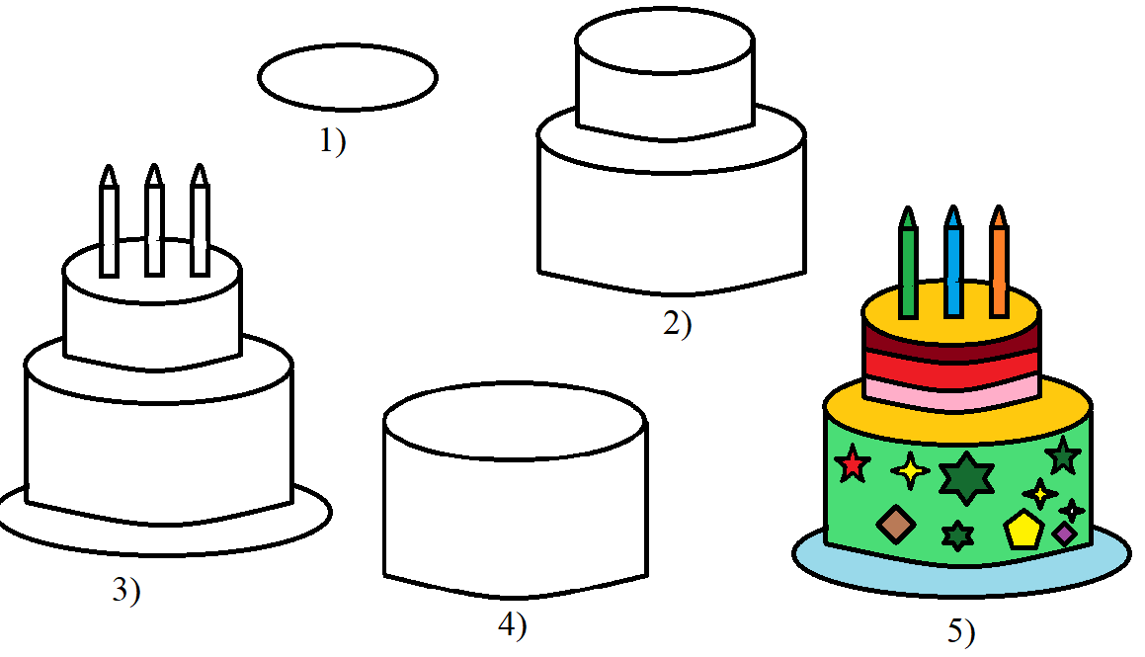
Bài 5: THỰC HÀNH TỔNG HỢP (T2)
A. HOẠT ĐỘNG THỰC HÀNH
3. Em hãy sắp xếp các bước để vẽ được hình chiếc bánh sinh nhật như sau rồi thực hiện vẽ chiếc bánh sinh nhật theo các bước mà em sắp xếp.

Slide 8

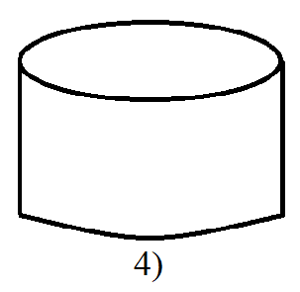

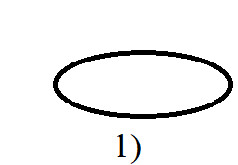
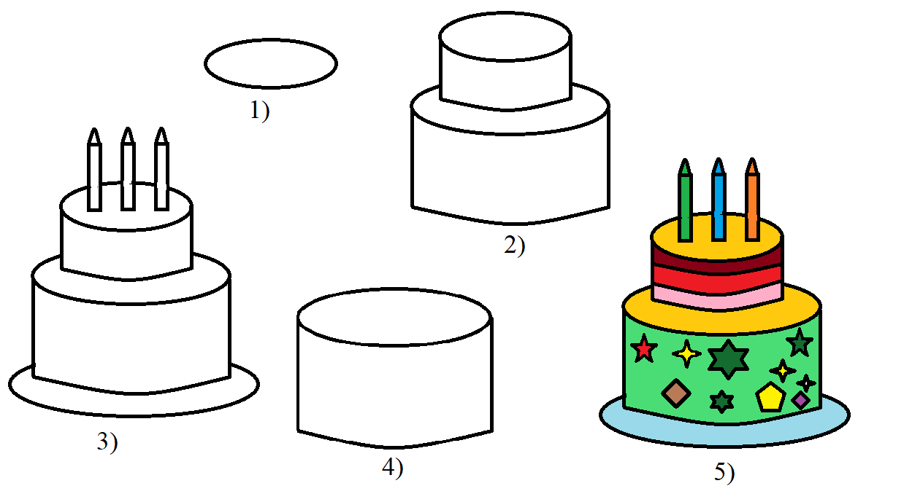

Các bước đã sắp xếp:

Slide 9


Em sẽ sử dụng những công cụ nào để vẽ hình chiếc bánh kem?
Thực hành 10 phút
Học sinh 1: Thực hành
Thảo luận nhóm đôi:
2 phút
Các công cụ:

Slide 10
A. HOẠT ĐỘNG THỰC HÀNH
Thực hành: 16 phút
Học sinh 1: Thực hành bước 1,4, 3
Học sinh 2: Thực hành bước 2, 5

Slide 11
Củng cố
Câu 1. Để đánh dấu lưới ô vuông cho trang vẽ, em chọn thẻ nào?
A. Thẻ View
B. Thẻ home
C. Thẻ Insert
D. Thẻ Design

Slide 12

Câu 2: Để sao chép hình vẽ, em nhấn giữ phím gì?
A. Phím Shift
B. Phím Ctrl
C. Phím Tab
D. Phím Enter

Slide 13

Câu 3: Để hiện thị lưới ô vuông cho trang vẽ em chọn?
A. Status bar
B. Gridlines
C. Ruler
D. Delete

Slide 14

Câu 4 Để vẽ được hình vẽ sau, em sử dụng công cụ?
A. Công cụ Elip và đường cong
B. Công cụ hình tròn và đường cong
C. Công cụ đường hình tròn.
D. Công cụ đường cong

Slide 15







 EM CẦN GHI NHỚ
Chức năng | Công cụ
Mở bài vẽ
Lưu các thay đổi
Xoay hình
Tẩy các chi tiết trên bức vẽ
Sao chép màu
Viết chữ lên hình
Thay đổi nét vẽ

Slide 16
DẶN DÒ
- Về nhà học lại bài cũ.
- Chuẩn bị các bài tập còn lại cho tiết thực hành tiếp theo.

Slide 17




